Slide 1

Αυτόματος Χρωματισμός Ασπρόμαυρης Εικόνας με Χρήση Τεχνικών Μηχανικής Μάθησης
Ανάλυση Εικόνας (7^{ο} Εξάμηνο)
Απαλλακτική εργασία
Πανεπιστήμιο Πειραιώς
Τμήμα Πληροφορικής
Δημήτρης Ματσαγγάνης, Π17068
Αλέξανδρος Σκαρπέλος, Π17122

Slide 2
ΕΚΦΩΝΗΣΗ ΕΡΓΑΣΙΑΣ
1
Αναπαράσταση Εικόνας στον Χρωματικό Χώρο Lab.
2
Διακριτοποίηση του Χρωματικού Χώρου Lab με βάση ένα σύνολο συναφών εικόνων εκπαίδευσης.
3
Κατάτμηση Εικόνας σε Superpixels σύμφωνα με τον αλγόριθμο SLIC.
4
Εξαγωγή Χαρακτηριστικών Υφής (SURF Features & Gabor Features) ανά Super Pixel.
Να υλοποιήσετε τις απαραίτητες αλγοριθμικές διαδικασίες για τον αυτόματο χρωματισμό μιας ασπρόμαυρης εικόνας. Συγκεκριμένα, θα πρέπει να αναπτύξετε κώδικα σε περιβάλλον Matlab ή Python για την διενέργεια των παρακάτω υπολογιστικών δραστηριοτήτων:
5
Εκμάθηση Τοπικών Μοντέλων Πρόγνωσης Χρώματος με Χρήση Ταξινομητών SVM.
6
Εκτίμηση Χρωματικού Περιεχομένου Ασπρόμαυρης Εικόνας με Χρήση Αλγορίθμων Κοπής Γραφημάτων.

Slide 3
Κεντρική Ιδέα Υλοποίησης (1/4)
Είσοδος
Έξοδος
Μία προσεγγιστικά χρωματισμένη έκδοση της ασπρόμαυρης εικόνας.
Ένα Dataset εικόνων εκμάθησης
Μία εικόνα στόχου

Slide 4
Κεντρική Ιδέα Υλοποίησης (2/4)
1. Εύρεση οπτικά παρόμοιων εικόνων για το σχηματισμό της βάσης
παραδειγμάτων και την εκπαίδευσης του μοντέλου της υλοποίησης.
2. Καθορισμός εικόνας στόχου.
3. Μετάβαση των εικόνων του συνόλου παραδειγμάτων από το χρωματικό
χώρο RGB στον LAB.
4. Μετατροπή της εικόνας στόχου σε Grayscale εικόνα.

Slide 5
Κεντρική Ιδέα Υλοποίησης (3/4)
5. Κβάντιση (Quantization) χρωματικού χώρου.
6. Κατάτμηση των εικόνων (εικόνες-παραδείγματα & target) σε Superpixel
με την βοήθεια του αλγορίθμου SLIC.
7. Διαδικασία εξαγωγής των χαρακτηριστικών SURF για τις εικόνες
εκπαίδευσης και στόχου.
8. Διαδικασία εξαγωγής των χαρακτηριστικών GABOR για τις εικόνες
εκπαίδευσης και στόχου.

Slide 6
Κεντρική Ιδέα Υλοποίησης (4/4)
9. Σχηματισμός της βάσης εικόνων εκπαίδευσης (Dataset).
10. Εκπαίδευση του μοντέλου (SVM) και πρόβλεψη χρωμάτων από το σύνολο
των κβαντισμένων εικόνων.
11. Πρόβλεψη των χρωμάτων για τα Superpixel της εικόνας στόχου και
χρωματισμός της.
12. Μεταφορά από τον χρωματικό χώρο LAB στον RGB και εμφάνιση τελικού
αποτελέσματος.

Slide 7
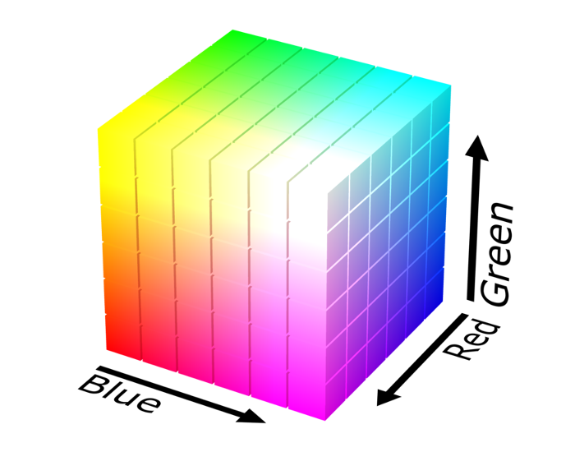
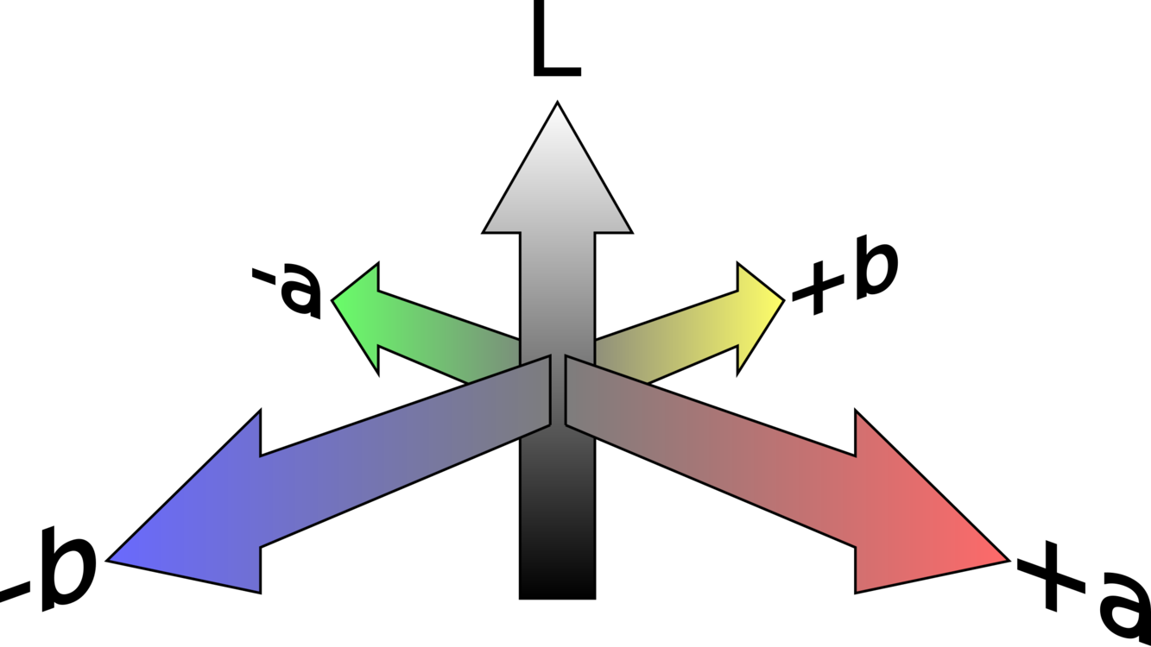
1. Αναπαράσταση Εικόνας στον Χρωματικό Χώρο LAB
Χρωματικός χώρος:
RGB
LAB
μετατροπή
3 άγνωστοι
2 άγνωστοι
Μέσω της εντολής : cv2.cvtColor(image, cv2. BGR2GRAY)
Εικόνα στόχου ( target_image)
Εικόνες εκπαίδευσης ( rgb_image)

Slide 8
2. Διακριτοποίηση του Χρωματικού Χώρου LAB με βάση ένα σύνολο συναφών εικόνων εκπαίδευσης (1/2)
Εφαρμογή του αλγορίθμου → K-Means Clustering (βιβλιοθήκης sklearn) για όλα τα LAB pixels της εικόνας.
Πρώτα: επεξεργασία μέσω της μεθόδου reshape.
Από το σύνολο των εικόνων, εξάγουμε τις τιμές A και Β (του LAB), ώστε να γίνει Clustering σε Κ χρώματα.
Κεντροειδή (Κ)
Αναπαριστούν ένα χρώμα
Διάχυτα pixel
Αντιστοιχούνται με ένα από αυτά (από τα διαθέσιμα)
Εικόνα → Διακριτό αριθμό χρωμάτων σε pixels

Slide 9

2. Διακριτοποίηση του Χρωματικού Χώρου LAB με βάση ένα σύνολο συναφών εικόνων εκπαίδευσης (2/2)
Αποτέλεσμα
Ακρίβεια
Κ
Κ = 4
Στη συγκεκριμένη υλοποίηση
Επίλυση με τη συνάρτηση image_quantization.

Slide 10
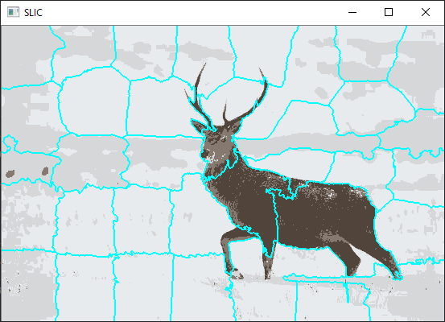

3. Κατάτμηση Εικόνας σε Superpixels σύμφωνα με τον αλγόριθμο SLIC
Mε τη βοήθεια του αλγόριθμου SLIC μέσω της συνάρτησης: slic_superpixels .
→ βιβλιοθήκη skimage → μέθοδο segmentation
Ομαδοποιεί μεμονωμένα pixels βάσει:
χρωματικής ομοιότητας
απόστασης στον χρωματικό χώρο LAB
Υλοποίηση:
40 Superpixel

Slide 11
4. Εξαγωγή Χαρακτηριστικών Υφής (SURF Features & Gabor Features) ανά Superpixel (1/4)
Εξαγωγή ενός διανύσματος χαρακτηριστικών για κάθε Superpixel
θα περιέχει
Surf Features
Gabor Features.
Όσο αναφορά τις εικόνες που ανήκουν στο σύνολο των εικόνων εκπαίδευσης, πρέπει να μετατραπούν σε πρώτη φάση σε grayscale για την εύρεση των Surf και Gabor features.

Slide 12
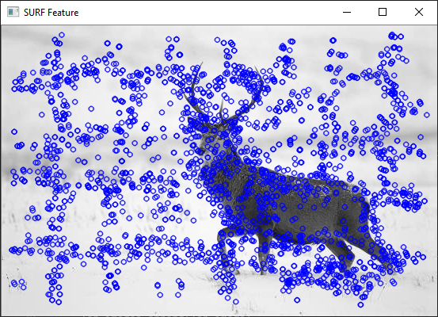
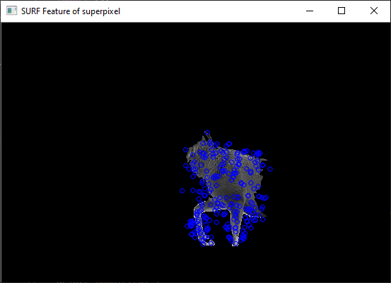

4. Εξαγωγή Χαρακτηριστικών Υφής (SURF Features & Gabor Features) ανά Superpixel (2/4)
Βοήθεια του αλγόριθμου Surf → εύρεση κύριων – αξιοσημείωτων χαρακτηριστικών (keypoints) εντός του κάθε Superpixel.
Συνάρτηση surf_features.

Slide 13
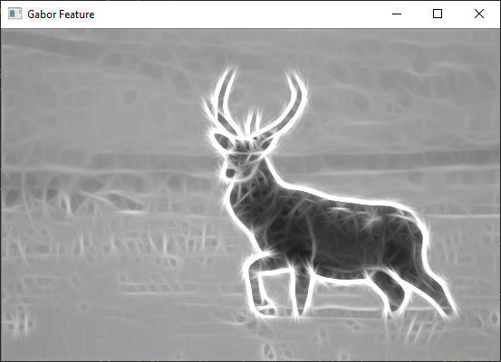

4. Εξαγωγή Χαρακτηριστικών Υφής (SURF Features & Gabor Features) ανά Superpixel (3/4)
Δημιουργία kernels
εφαρμόζονται στο εκάστοτε Superpixel → εξαγωγή χαρακτηριστικών υφής
Δημιουργία
Συνάρτηση build_kernels
Συνδυασμό φίλτρων 8 rotations (theta) και 5 scales (lambda).
Υλοποίηση:
40 kernels
Συνάρτηση gabor_features → εξαγωγή των χαρακτηριστικών Gabor
δέχεται σαν όρισμα τα Superpixel μιας εικόνας

Slide 14
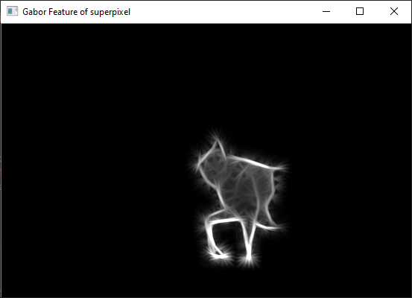
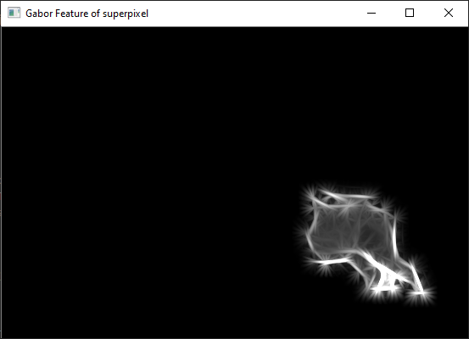
4. Εξαγωγή Χαρακτηριστικών Υφής (SURF Features & Gabor Features) ανά Superpixel (4/4)

Slide 15
5. Εκμάθηση Τοπικών Μοντέλων Πρόγνωσης Χρώματος με Χρήση Ταξινομητών SVM (1/4)
Κατασκευή του Dataset
Εκπαίδευση ενός SVM μοντέλου
Χρωματισμός της εικόνας στόχου

Slide 16
5. Εκμάθηση Τοπικών Μοντέλων Πρόγνωσης Χρώματος με Χρήση Ταξινομητών SVM (2/4)
Κατασκευή του Dataset
Εικόνες εκπαίδευσης
Εικόνα στόχου
Μέσο διάνυσμα χαρακτηριστικών SURF και Gabor (μορφής 64 τιμές SURF και 40 τιμές Gabor)
Μέσο όρο κβαντισμένων χρωμάτων του διανύσματος (μορφής label [index χρώματος])
Μόνο το μέσο διάνυσμα χαρακτηριστικών SURF και Gabor (μορφής 64 τιμές SURF και 40 τιμές Gabor)
Όταν κατασκευαστεί το σύνολο εκπαίδευσης
Δημιουργία μοντέλου εκμάθησης SVM

Slide 17
5. Εκμάθηση Τοπικών Μοντέλων Πρόγνωσης Χρώματος με Χρήση Ταξινομητών SVM (3/4)
Εκπαίδευση ενός SVM μοντέλου
SVM
Με βάση το
σύνολο εκπαίδευσης Dataset
διανύσματα
labels
δέχεται σαν όρισμα τις λίστες source_x και source_y
Εκπαίδευση μέσω της συνάρτησης svm_model_training.
Mε τη βοήθεια της βιβλιοθήκης sklearn
συνάρτηση svm
συνάρτηση predict

Slide 18
5. Εκμάθηση Τοπικών Μοντέλων Πρόγνωσης Χρώματος με Χρήση Ταξινομητών SVM (4/4)
Χρωματισμός της εικόνας στόχου
Η συνάρτηση colorize_target δέχεται σαν ορίσματα:
ταξινομητή (Classifier) από την εκπαίδευση του Dataset
λίστα target_x (Dataset της εικόνας στόχου)
εικόνα στόχος και τα Superpixel της
Τροφοδότηση του SVM μοντέλου με:
Dataset εικόνας στόχου
αποθήκευση
id των χρωμάτων που προβλέφθηκαν (τιμές Α και Β)
Χρωματισμός εικόνας στόχου μέσω: cv2.cvtColor(colored_image, cv2. LAB2BGR)

Slide 19
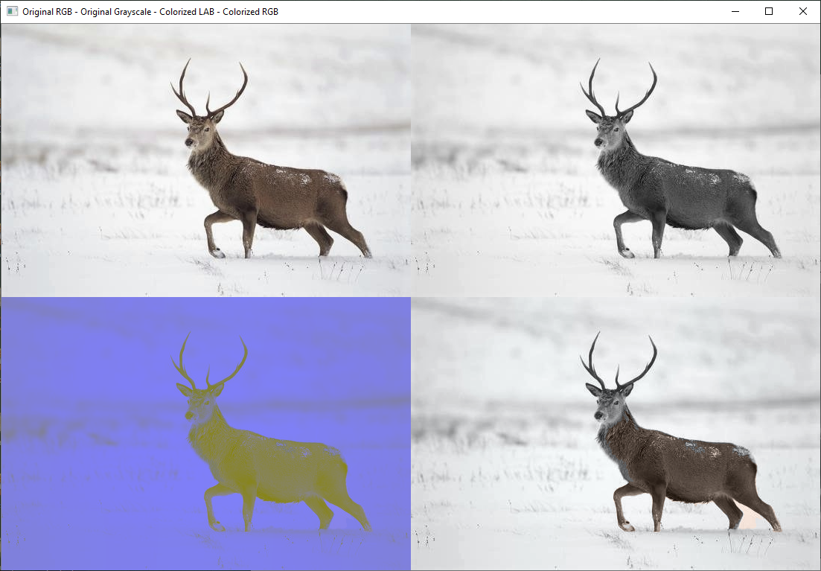
Τελικό Αποτέλεσμα Υλοποίησης

Slide 20
Ευχαριστούμε!

